Slide 1
Sørlandet sykehus HF
Dok.id:
II.SOK.AIO.SSK.4.1-5
INSTRUMENTLÆRE-STERILSENTRALEN SSK
Generelt dokument
Utgave:
Skrevet av:
Gjelder fra:
Godkjent av:
3.00
Leonor dos Santos
[ ]

Slide 2
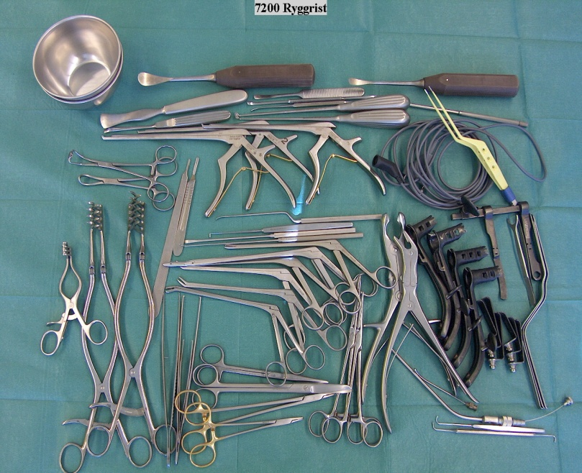
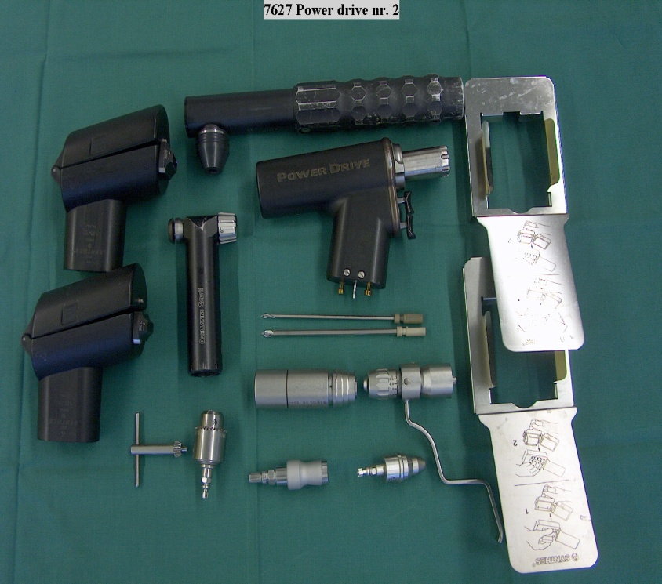
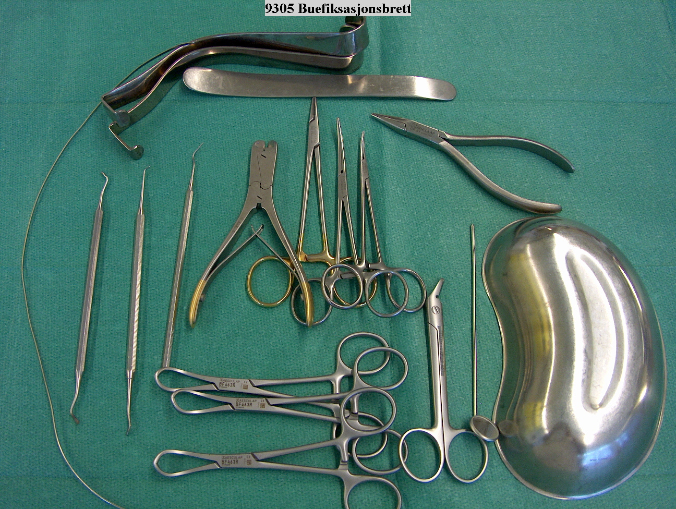
INSTRUMENTLÆRE
MISFARGING /KORROSJON OG MEKANISK SKADE AV METALLER
MOTTAK OG KONTROLL/ VEDLIKEHOLD

Slide 3
OVERFLATEFORANDRINGER
MISFARGING-SILIKATBELEGG (REGNBUEFARGER)
Misfargning
Lys eller mørk misfargning
• Årsak:
vann dråper (kalsium, magnesium)
• Løsning
Tør instrumenter etter rengjøring / vask
følg fabrikantens anvisninger

Slide 4
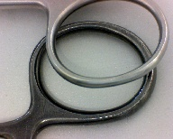
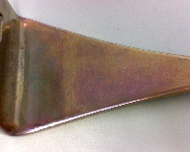
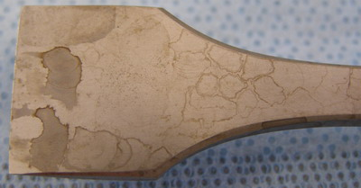
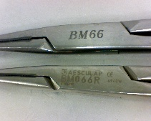
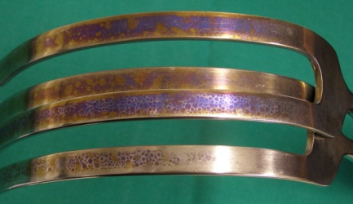
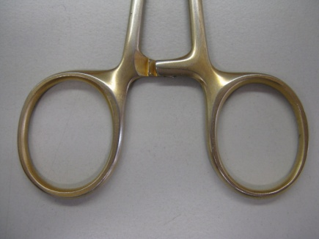
MISFARGING
Silikater
Sorte
instrumenter
Vannmerker
ID merker
Organiske rester
Belegg/coating

Slide 5
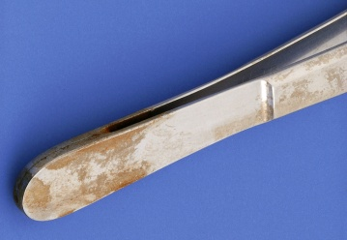
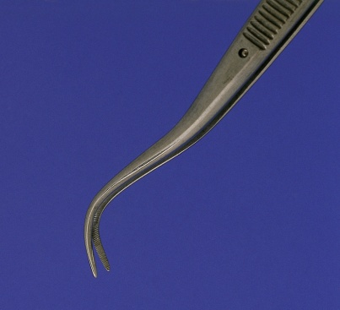
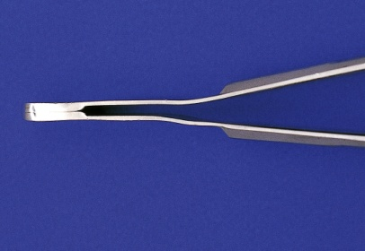
MISFARGING
Pinsetter skal IKKE se slik ut:

Slide 6
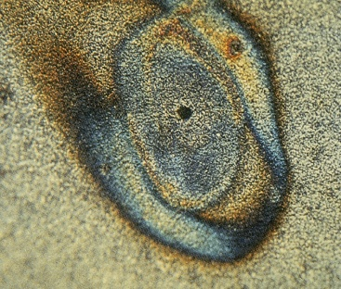
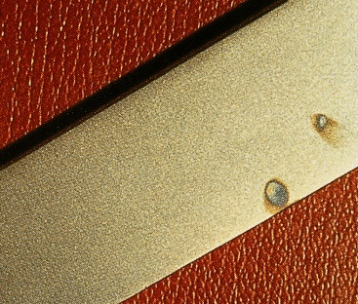
OVERFLATEFORANDRINGER GRAVRUST / PITTING
Korrosjon
Ruster rustfritt stål?
Rustfritt stål er ikke rustfritt
Rustfritt stål ruster langsomt
Rustfritt stål kan ruste
Forskjellige former for korrosjon:
Galvanisk korrosjon
Spennings korrosjon
Korrosjons trøtthet / utmatning
Bilde av en meisel.
Mikroskopisk bilde (forstørret 20 x)

Slide 7
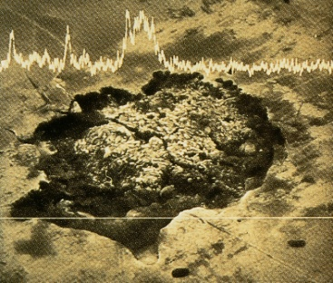
Årsaker til korrosjon: inntørket blod eller vev fukt etter autoklavering uren damp “gamle rør” klorid (blod, koksalt ) matte instrumenter kompleks design mekanisk stress

Slide 8
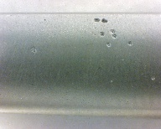
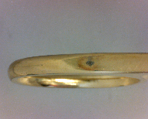
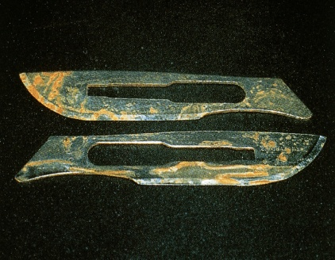
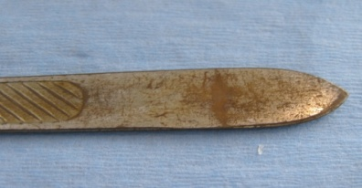
KORROSJON
Spalt
korrosjon
Gravrust /pitting
Kontakt korrosjon
Overflate korrosjon
Smitte/utenfra korrosjon

Slide 9
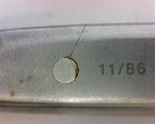
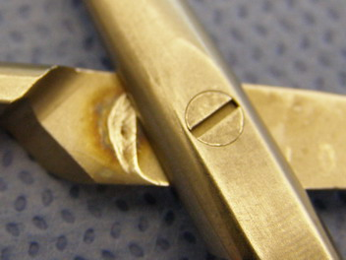
Spennings korrosjon
Friksjons korrosjon
Mekanisk spenning
• Aldri instrumenter i mekanisk spenning = alltid åpne
• Mekanisk spenning + forurensing = gode forutsetninger for korrosjon
Vedlikehold
Olje:
Riktig olje
Riktig mengde
Riktig sted
Etter tørking
Autoklave:
Åpne låsbare instrumenter
Pakk ikke for tet - kondens
Dampkvalitet
Tørt
Service / Reparasjon
Anvend proff service /
Reparasjons -verksted til slipning og reparasjon.
Garanti –bestemmelser

